Slide 1
การเดินทางไปปฏิบัติงานในประเทศ
หลักฐานการจ่าย
ข้อควรระวัง
1. กรณีเดินทางเดินด้วยพาหนะส่วนตัว ต้องได้รับอนุมัติจากหัวหน้าส่วนงาน 2. กรณีเดินทางโดยเครื่องบิน รถไฟ ให้เบิกจ่ายตามที่จ่ายจริง คำนึงถึงความ
จำเป็นเหมาะสม และประหยัด
3. ต้องจัดทำบันทึกขออนุมัติไปปฏิบัติงานต่างจังหวัด 4. การเบิกจ่ายค่าเบี้ยเลี้ยงและที่พักให้เลือกตามเกณฑ์และอัตราอย่างใดอย่างหนึ่ง 4.1 กรณีเบิกค่าที่พักตามที่จ่ายจริง ต้องแสดงหลักฐานใบเสร็จรับเงินค่าที่พัก 4.2 กรณีเบิกค่าที่พักเหมาจ่ายรวมกับค่าเบี้ยเลี้ยง - ให้แสดงหลักฐานค่าที่พักทุกครั้งที่มีการเบิกจ่าย
4.3 ให้เบิกจ่ายเฉพาะวันที่มีการเดินทางไปปฏิบัติงานจริงและไม่นับรวมจำนวนวันลาระหว่างไปปฏิบัติงานนั้น หากเป็นกรณีการลาก่อน หรือหลังปฏิบัติงานให้นับจำนวนวันเมื่อเริ่มต้นหรือสิ้นสุดเวลาปฏิบัติงานเท่านั้น
เอกสารการเบิกจ่ายไปปฏิบัติงานในประเทศ
แสดงใบเสร็จค่าตั๋วเครื่องบิน ค่าตั๋วรถไฟ
แสดงใบเสร็จค่าโรงแรม(Portfolio ระบุชื่อผู้พัก และช่วงเวลาที่เข้าพัก)
จัดทำรายการการเดินทางไปปฏิบัติงาน (แบบ 8708)
กรณีเดินทางด้วยพาหนะส่วนตัว ให้แสดงใบเสร็จค่าน้ำมัน ค่าทางด่วนประกอบทุกครั้งที่มีการเบิกจ่าย
บันทึกขออนุมัติไปปฏิบัติงานต่างจังหวัด

Slide 2
การเดินทางไปปฏิบัติงานต่างประเทศ
1. ต้องจัดทำบันทึกขออนุมัติไปปฏิบัติงานต่างประเทศ 2. การเบิกจ่ายค่าเบี้ยเลี้ยงและที่พักให้เลือกตามเกณฑ์และอัตราอย่างใดอย่างหนึ่ง 2.1 กรณีเบิกค่าที่พักตามที่จ่ายจริง ต้องแสดงหลักฐานใบเสร็จรับเงินค่าที่พัก 2.2 กรณีเบิกค่าที่พักเหมาจ่ายรวมกับค่าเบี้ยเลี้ยง - ให้แสดงหลักฐานค่าที่พักทุกครั้งที่มีการเบิกจ่าย 2.3 ให้เบิกจ่ายเฉพาะวันที่มีการเดินทางไปปฏิบัติงานจริงและไม่นับรวมจำนวนวันลาระหว่างไปปฏิบัติงานนั้น หากเป็นกรณีการลาก่อน หรือหลังปฏิบัติงานให้นับจำนวนวันเมื่อเริ่มต้นหรือสิ้นสุดเวลาปฏิบัติงานเท่านั้น
3. อัตราแลกเปลี่ยน
3.1 ใช้อัตราแลกเปลี่ยน ณ วันที่เกิดรายการโดยแสดงหลักฐานประกอบการแลกเปลี่ยนเงินตราต่างประเทศ หรือหลักฐานการจ่าย
3.2 ให้ใช้อัตราแลกเปลี่ยนของธนาคารแห่งประเทศไทย ก่อนวันเดินทางหนึ่งวัน ในกรณีที่ไม่มีหลักฐานการประกอบการแลกเปลี่ยนเงินตราต่างประเทศ หรือหลักฐานการจ่าย
เอกสารการเบิกจ่ายไปปฏิบัติงานในต่างประเทศ
แสดงใบเสร็จค่าตั๋วเครื่องบิน
E-Ticket (ระบุชื่อผู้เดินทาง และวันที่เดินทาง)
แสดง Boarding Pass
แสดงใบเสร็จค่าโรงแรม (Portfolio ระบุชื่อผู้พัก และช่วงเวลาที่เข้าพัก)
จัดทำรายการการเดินทางไปปฏิบัติงาน (แบบ 8708)
บันทึกขออนุมัติไปปฏิบัติงานต่างประเทศ
แนบอัตราแลกเปลี่ยน ธ.แห่งประเทศไทย
กรณีใช้บัตรเครดิต แนบใบเรียกเก็บเงินจากธนาคาร

Slide 3
เงินยืมรองจ่าย
กรณียืมเงินรองจ่ายไปปฏิบัติงานในประเทศหรือต่างประเทศ
ข้อควรระวัง
1. ให้ผู้เดินทางเป็นผู้ยืม 2. เดินทางเป็นหมู่คณะ ให้หัวหน้าคณะเดินทางหรือผู้ที่ได้รับมอบหมายจากผู้มีอำนาจอนุมัติเดินทางเป็นผู้ยืม กรณียืมเงินรองจ่ายในโครงการวิจัย หรือในโครงการบริการวิชาการ - ให้หัวหน้าโครงการเป็นผู้ยืม ข้อควรระวัง 1. มิให้ยืมเงินรองจ่ายเพื่อจ่ายในหมวดครุภัณฑ์ หมวดเงินเดือนค่าจ้าง และหมวดค่าตอบแทน ในรายการดังต่อไปนี้ 1.1 ค่าตอบแทนที่มีอัตราเบิกจ่ายเป็นรายเดือน 1.2 ค่าตอบแทนที่ปรึกษา เจ้าหน้าที่ ผู้ประสานงานโครงการการให้บริการทางวิชาการ 1.3 ค่าตอบแทนผู้วิจัย หรือผู้ช่วยวิจัย 2. ในกรณีที่มีเงินยืมรองจ่ายครบกำหนดส่งคืน แต่ผู้คืนยังมิได้คืนเงินยืมรองจ่ายที่ครบกำหนด ผู้นั้นจะขอยืมเงินรองจ่ายจำนวนใหม่มิได้
อนุมัติยืมเงินรองจ่าย โดยระบุ
วัตถุประสงค์การยืม
จำนวนเงินที่จะยืม
ชื่อตำแหน่งผู้ยืม
วันที่ครบกำหนดส่งคืนเงินยืม

Slide 4
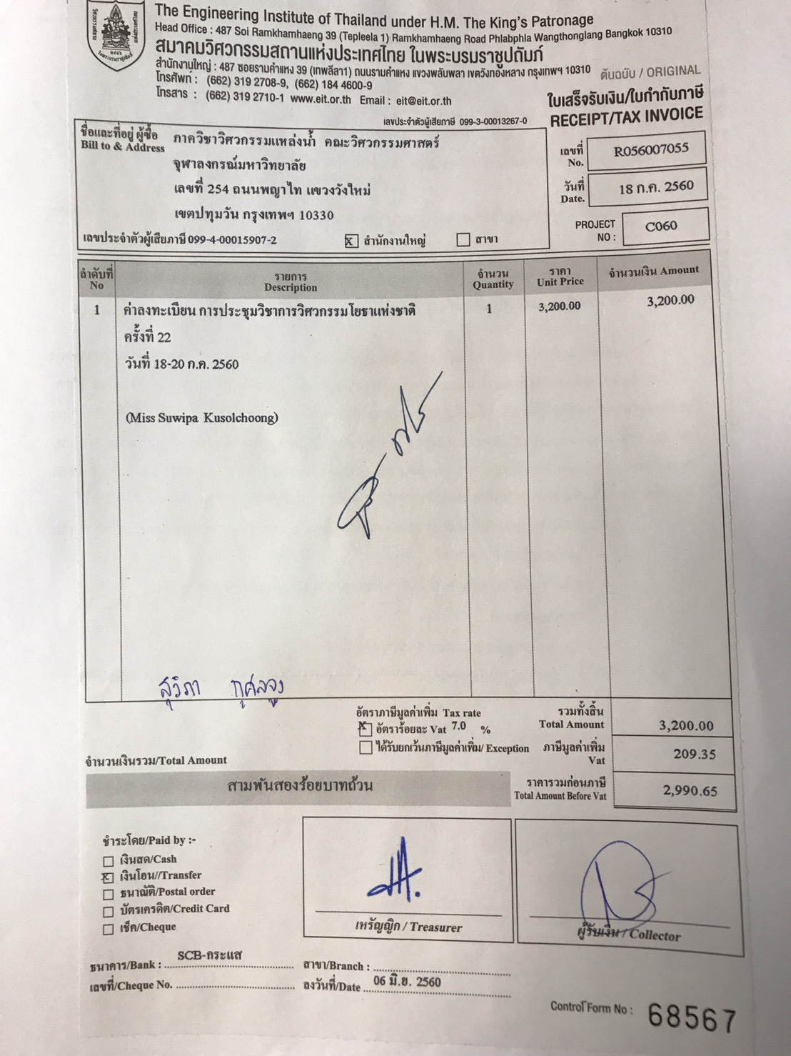
ลงทะเบียนการฝึกอบรม
รูปแบบใบเสร็จรับเงิน
ข้อควรระวัง
ต้องมีชื่อคณะวิศวกรรมศาสตร์ (ชื่อผู้เข้าอบรม)
ต้องลงวันที่
ต้องมีลายเซ็น ผู้รับเงิน
ใบเสร็จรับเงิน
ต้องใช้เอกสารที่เป็นต้นฉบับเท่านั้น

